Slide 1
SEA-5918 - Modelagem Matemática em Bioprocessos Ambientais
Responsável : Rogers Ribeiro
Atividade 01

Slide 2
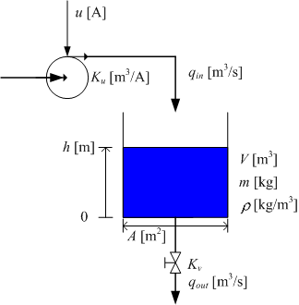
Tanque de equalização
Processo: tanque de equalização.
Hipóteses:
A densidade do líquido é a mesma na entrada, na saída e no tanque.
O tanque possui paredes verticais.
A massa e o nível líquidos estão relacionados.
Modelo: Balanço de massa.
$${{\frac{dm(t)}{dt}=q}_{in}\left(t\right) ρ−q}_{out}\left(t\right) ρ$$

Slide 3
Tanque de equalização
Modelo: Balanço de massa.
$${{\frac{dm(t)}{dt}=q}_{in}\left(t\right) ρ−q}_{out}\left(t\right) ρ$$
m(t) = ρ A h(t)
q_{in}(t) = K_{u} u(t)
$$q_{out}\left(t\right)=K_{v} \sqrt{ρ g h(t)}$$
$${{ρ A \frac{dh(t)}{dt}=K}_{u} u\left(t\right) ρ−K}_{v}\sqrt{ρ g h(t)} ρ$$
$$\frac{dh(t)}{dt}=\frac{K_{u}}{A} u\left(t\right)−\frac{K_{v}}{A}\sqrt{ρ g h(t)}$$

Slide 4
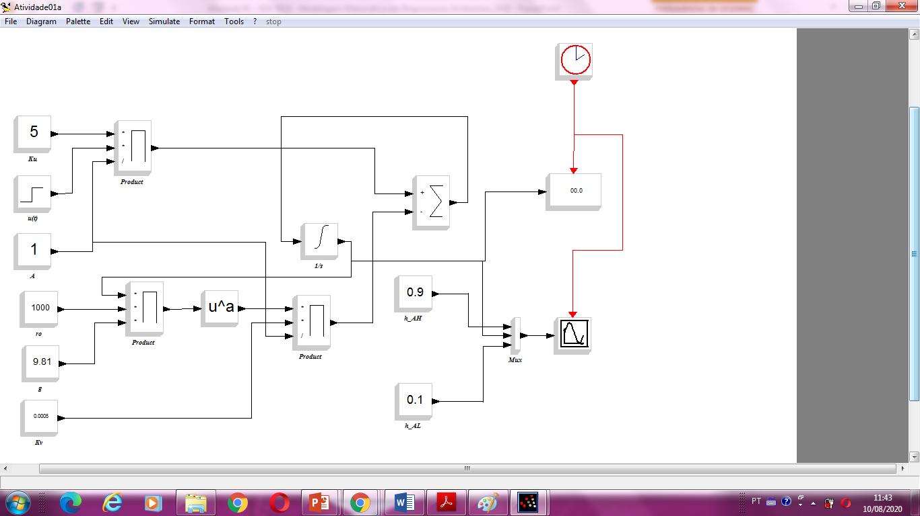
Atividade 01a

Slide 5
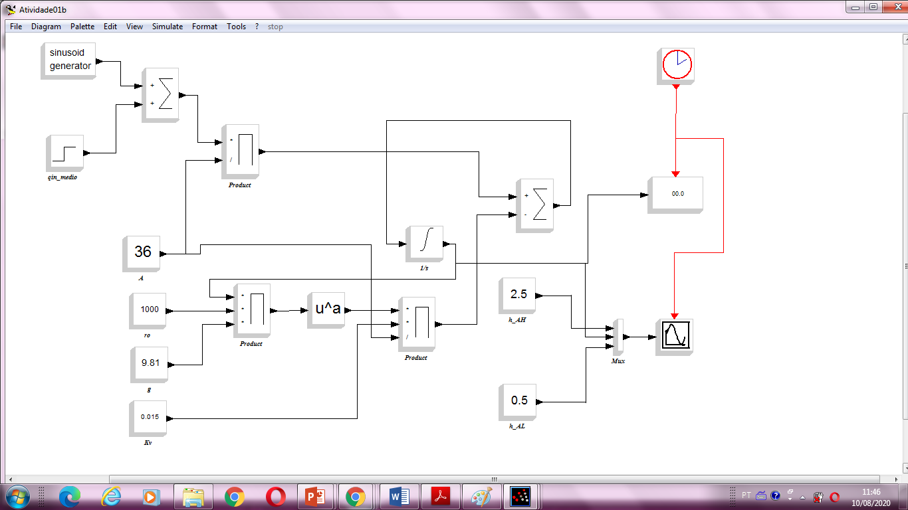
Atividade 01b
$$q_{in}\left(t\right)=q_{in_médio}+q_{in_amplitude}.sen\left(\frac{2.π.t}{12}−π\right)$$

